Slide 1
Nigeria Situation Update
Mission 21 Kooperationsprogramm Nigeria

Slide 2
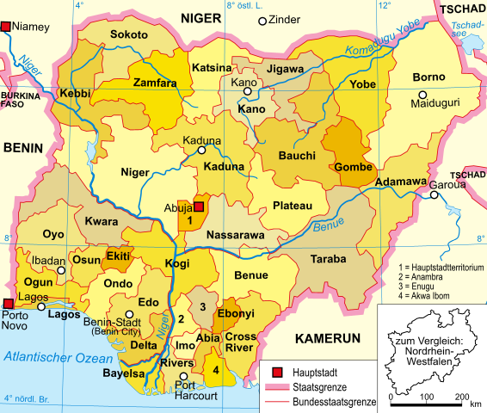

Slide 3
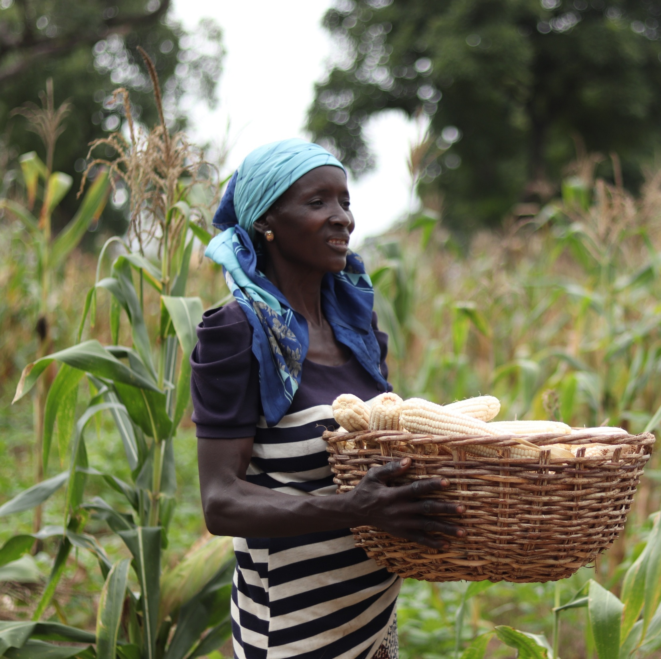
Nigeria – Hintergrund-informationen
Bevölkerung - 232,679,478
Über 375 ethnische Gruppen
Über 60% der Bevölkerung Junge unter 35 Jahren
Religionen: Christlich, Islamisch, Volksreligion (traditionelle afrikanische Religionen)
Über 70% der Bevölkerung lebt von der Landwirtschaft

Slide 4
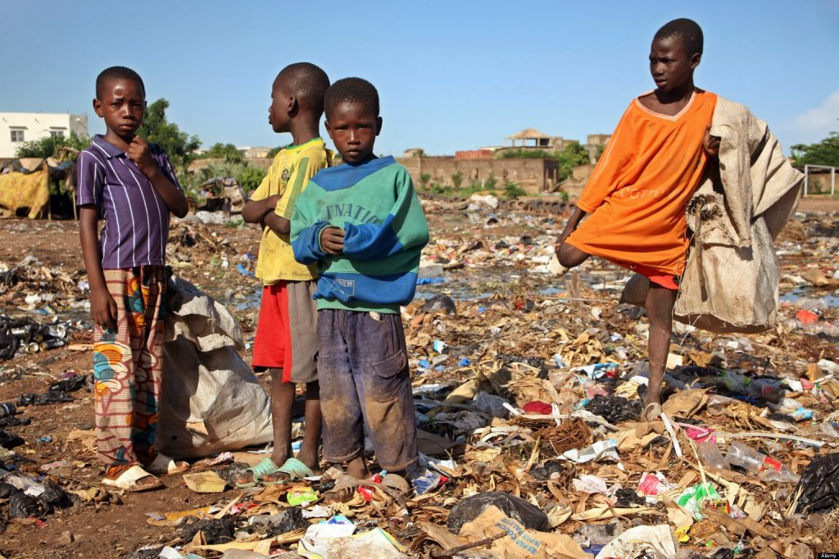
Sozioökonomischer Kontext
Armut
Photo: Building Blocks for Peace Foundation

Slide 5
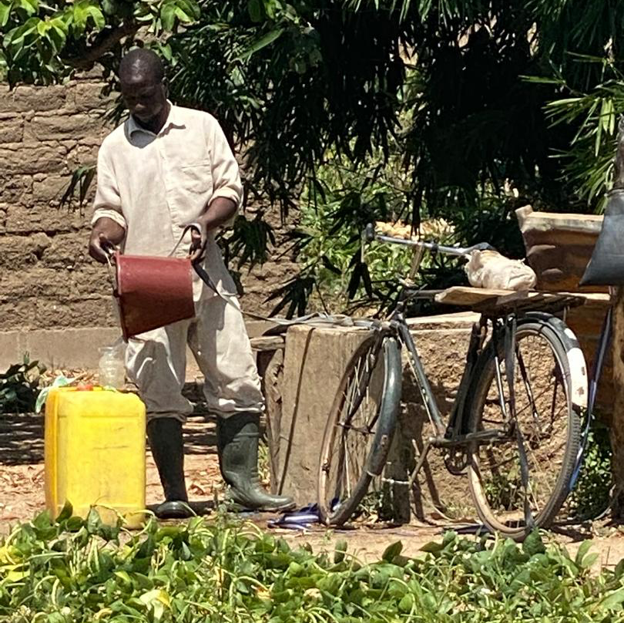
Sozioökonomischer Kontext
Schlechte Infrastruktur

Slide 6
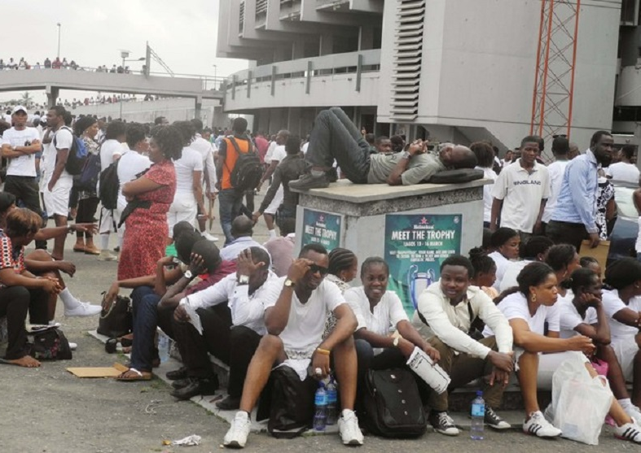
Sozioökonomischer Kontext
Arbeitslosigkeit
Photo:Nairametrics

Slide 7
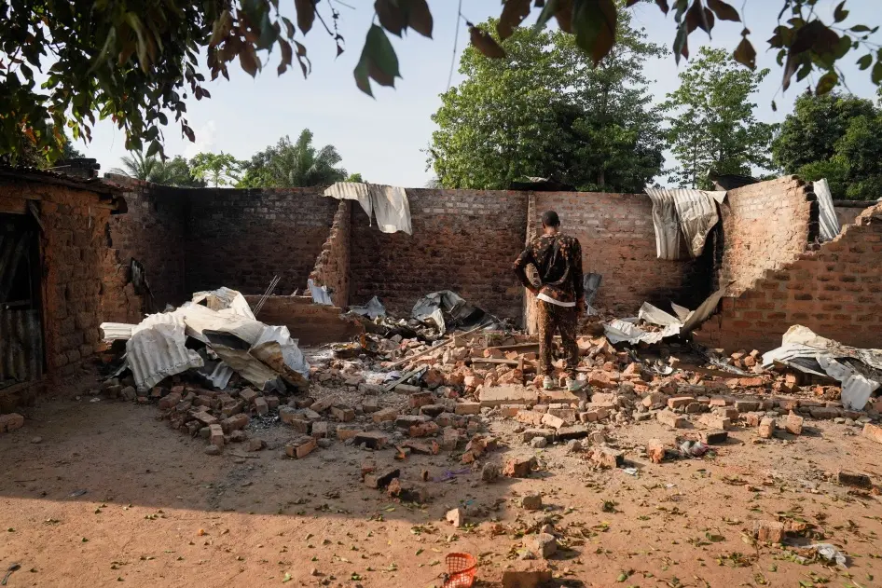
Sozioökonomischer Kontext
Konflikte und geringe Sicherheit
Photo:Human Rights Watch

Slide 8

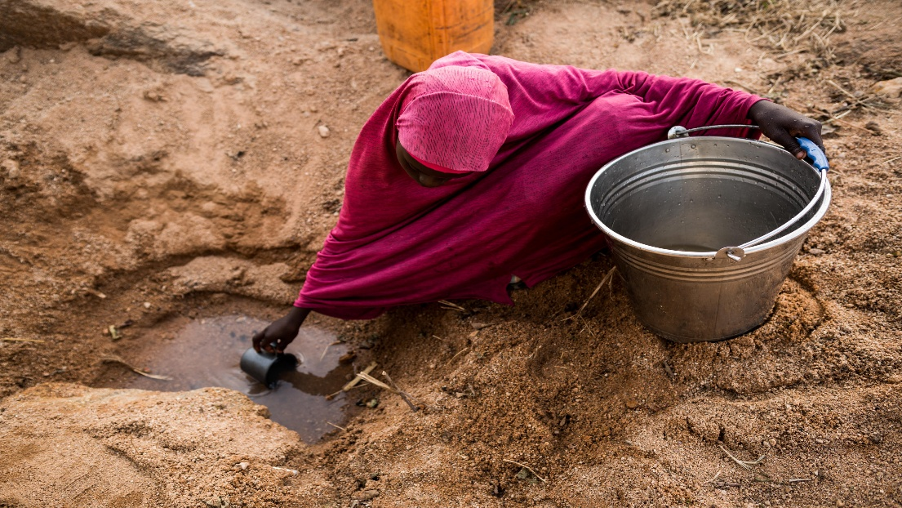
Sozioökonomischer Kontext
Klimawandel
Photo: WaterAid
Photo:The Nation Online

Slide 9
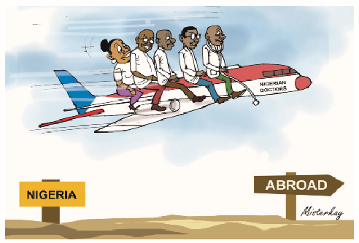
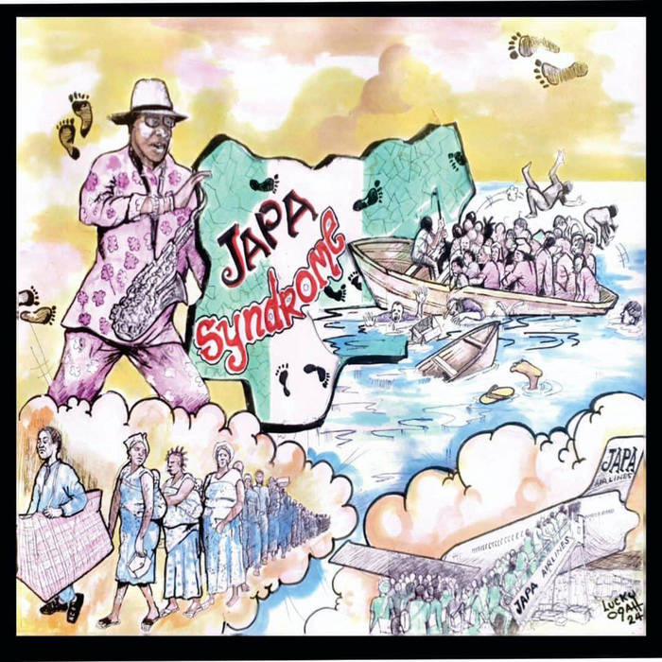
Sozioökonomischer Kontext
Migration
Vom Dorf in die Stadt
Japa Syndrome
Photo:Leadership Online
Photo: Boye Papa Gee

Slide 10
Mission 21 Kooperationsprogramm in Nigeria
Die Leitlinien im Herzen unserer Arbeit:
Warum tun wir, was wir tun?
Welche Veränderungen wollen wir erreichen?
Welchen Unterschied wollen wir machen?

Slide 11
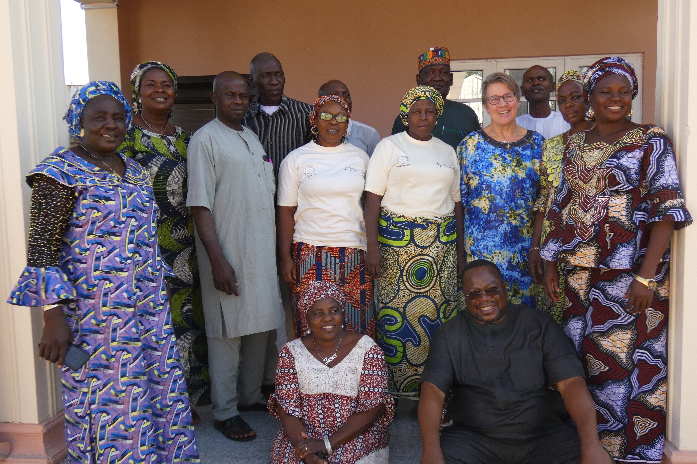
Die Themenfelder in unserer Arbeit
Friedensförderung
Überwinden von sexueller und geschlechtsspezifischer Gewalt
RUMP Projekt (wiederverwertbare Menstruationsbinden)
Bildung (Fokus auf Frauen und Mädchen)
Ernährungssicherheit und Einkommensförderung
Humanitäre Hilfe
Theologische Bildung (für soziale Transformation)
Gute Regierungsführung und Menschenrechte

Slide 12
Mission 21 Kooperationsprogramm Nigeria
Aktuelle Projekte:
Interreligiöse Friedensförderung
Bildung für eine nachhaltige ökologische Entwicklung
Bildung für gestärkte Frauen und Mädchen
Empowerment für Frauen und Mädchen: Menstruationshygiene und Bildung
Starke Zivilgesellschaft für nachhaltige Entwicklung
Bildung für den sozialen Wandel
Humanitäre Hilfe
Programmentwicklung und Koordination
https://www.mission-21.org/land/afrika/nigeria/

Slide 13
Danke für Ihre Aufmerksamkeit und Ihre Unterstützung

